Slide 1
Муниципальное автономное дошкольное образовательное учреждение
детский сад № 160
Выполнили:
воспитатель высшей категории
Матреницкая Т. М
воспитатель высшей категории
Мусина О. В.

Slide 2
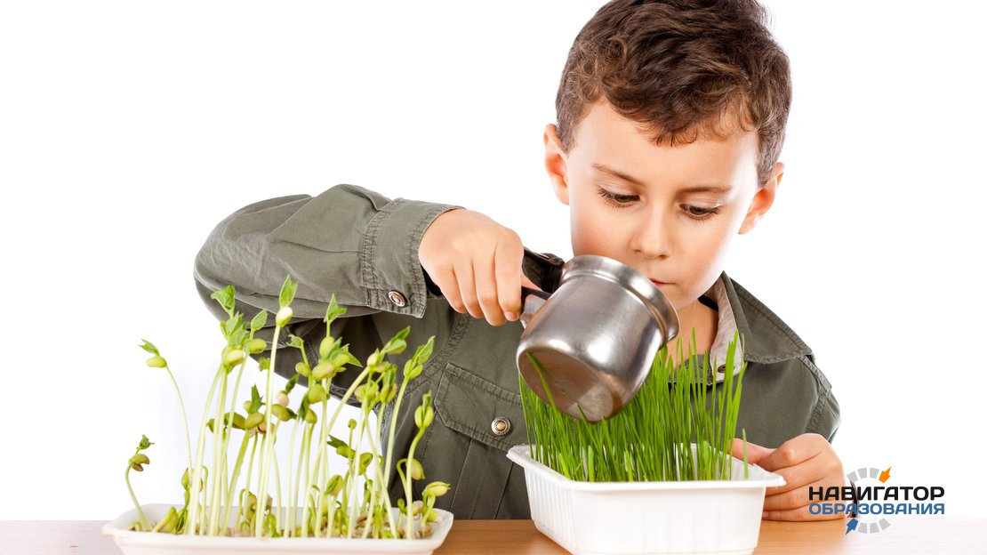
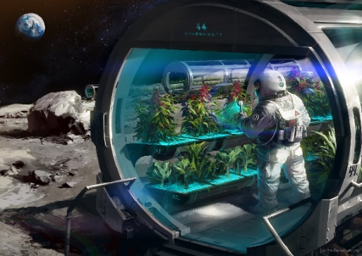
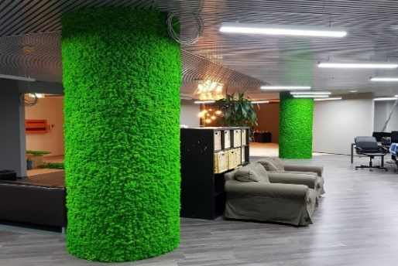
Актуальность:
Недостаточные представления о сельском хозяйстве, овощных культурах;
Низкая экологическая культура;
Недостаток зеленых насаждений;
Автотранспорт;
Загрязнение водоемов, почвы тяжелыми металлами; систем водоснабжения;
шум, вибрация, электромагнитные поля
ухудшение условий жизни;
рост заболеваний;
уменьшение продолжительности жизни.
Новые возможности, открытия:
Сити-фермер;
Космобиолог;
Экодизайнер

Slide 3
Цель проекта:
развитие познавательных интересов через опытно-исследовательскую деятельность, знакомство с традиционными и альтернативными методами выращивания растений.
Задачи:
познакомить с профессиями – агрономом, сити-фермер, космобиолог;
научить детей выращивать растения, используя современные методы растениеводства;
активизировать внимание и память детей, развивать логическое мышление, учить сравнивать, анализировать.
Сити-фермер – квалифицированный специалист, занимающийся разработкой и внедрением агропромышленных хозяйств в городских условиях, используя для этого не только пустующие помещения, но и крыши зданий.
В нашем детском саду сити-ферма организована в эко-холле на 3 этаже, это очень удобно, малышам предоставляется богатейший наглядный познавательный материал, а педагогу -возможности для реализации полноценного экологического воспитания.
Первая Сити- ферма появилась в Сингапуре в 2012 году, и как утверждают эксперты, положительно себя зарекомендовала. Сейчас она активно развивается, а это значит, что профессия сити-фермер будет очень востребованной.

Slide 4
Методы и приемы:
Беседы: «Кто такой агроном?», «Космобиолог -это кто или что?», «Что такое сити-ферма? Сити-фермер –это кто?»;
НОД: «Профессии будущего», «Фермер и сити фермер»,, «Чем дышит растение?», «Условия для растений», «Подкормка растениям?», «Где растут витамины?»
Развивающие презентации: «Отличия агронома, сити фермера, космобиолога» «Подготовка к посадке», «Овощевод и сити-фермер»;
Творческая деятельность: «Помощники – машины»; Внесение в развивающую среду иллюстраций, альбомов с видами растений.
Дидактические игры: «Что сначала, что потом?», «Найди лишнее», «По порядку»;
Просмотр мультфильма: «Профессия сити-фермер»;
Практическая деятельность: посадка семян зелени: салата, укропа, базилика, редиса, лука, овса уход, наблюдение, анализ, сравнение; Ведение дневника наблюдений «Как растут растения в нашей сити-ферме»;

Slide 5
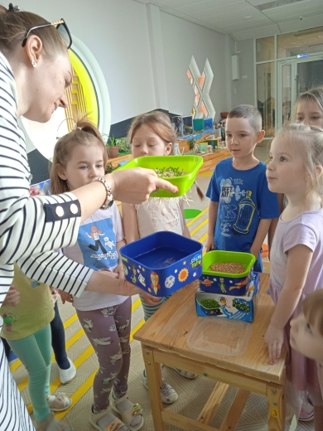
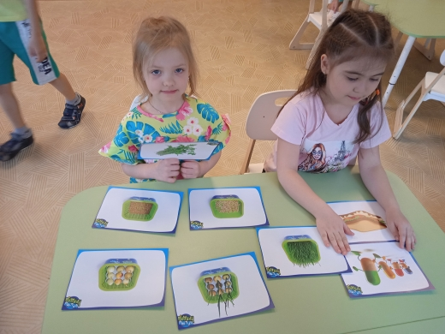
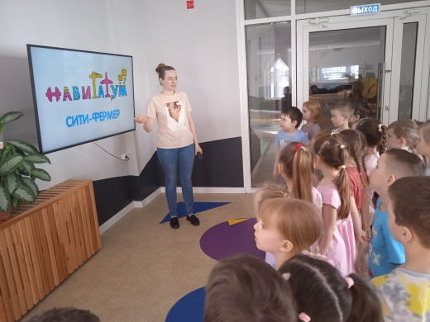
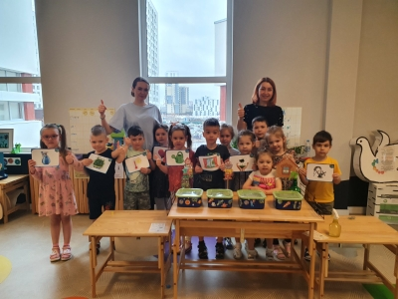
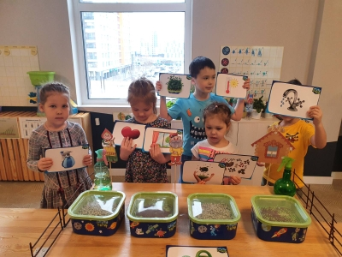
Знакомство с профессией и посадка

Slide 6
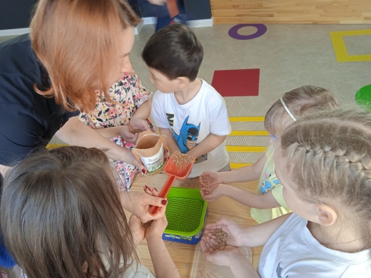
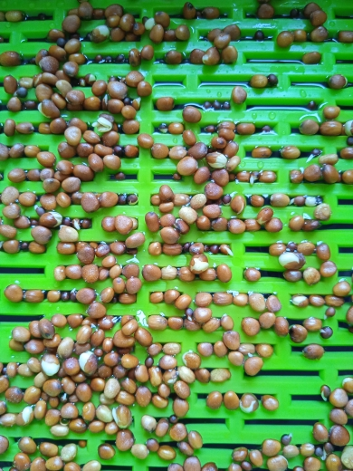
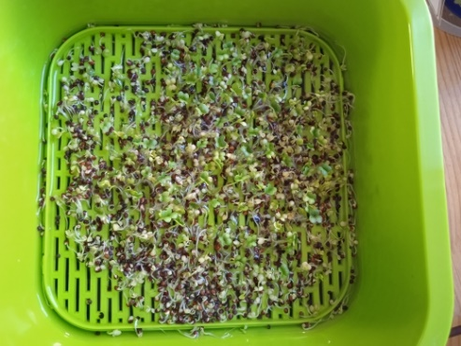
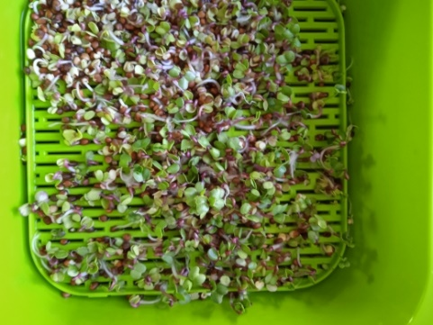
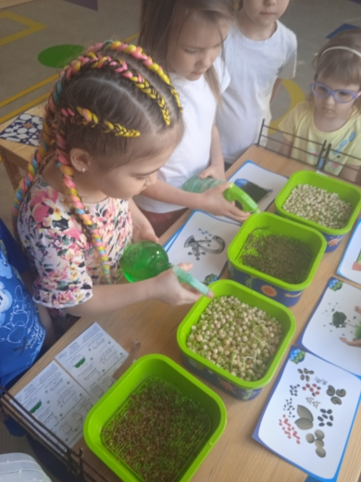
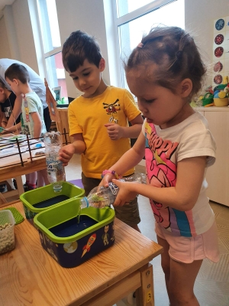
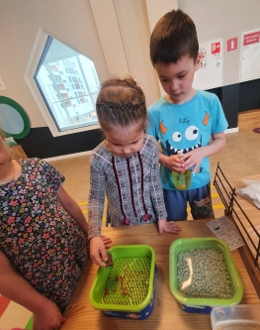
Наблюдение и уход

Slide 7
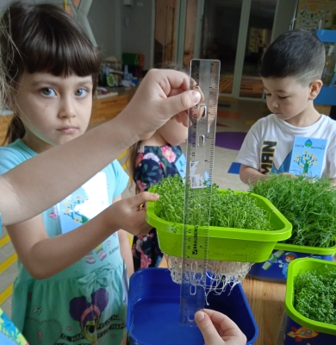
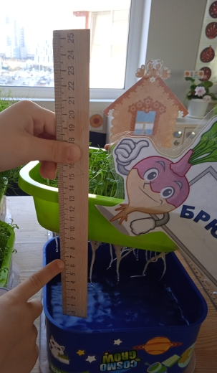
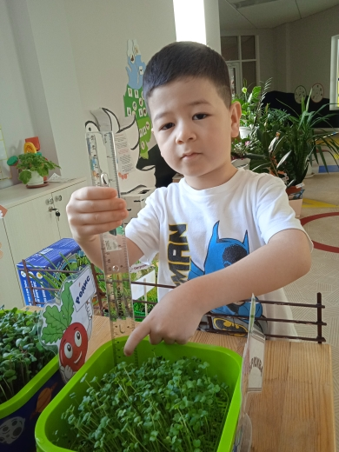
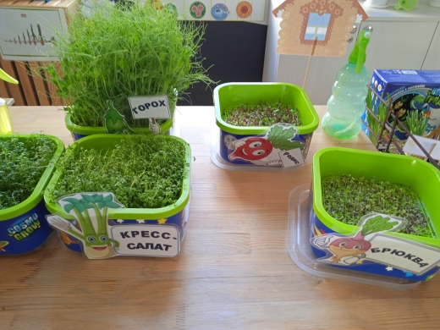
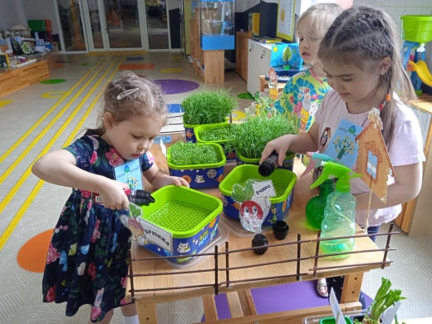

Slide 8
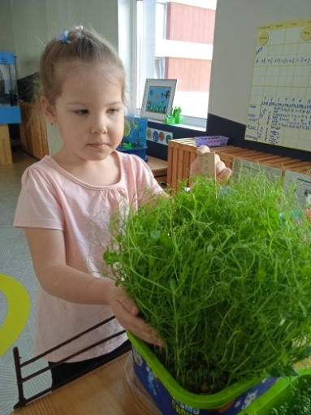
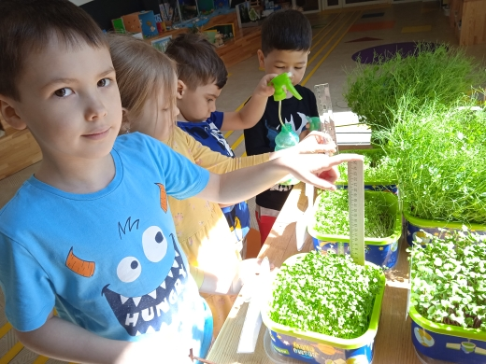
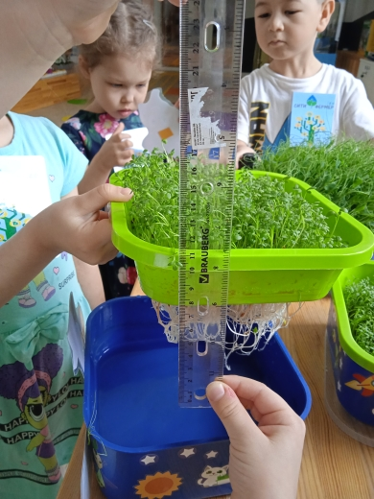
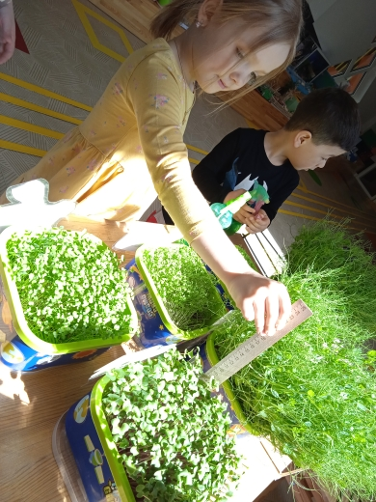
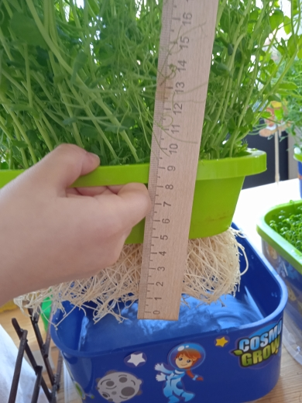
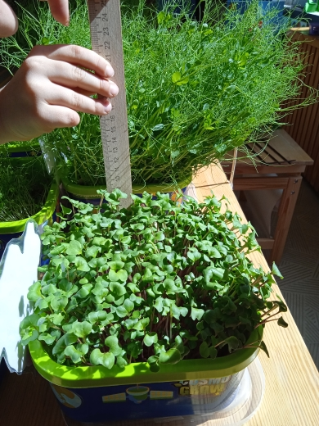

Slide 9
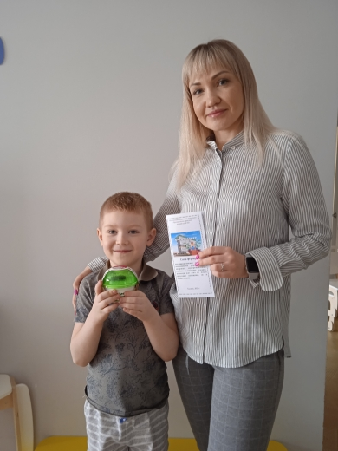
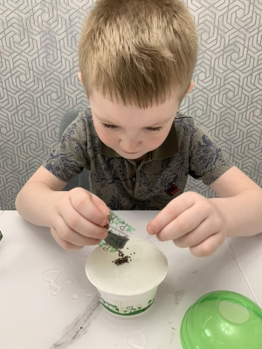
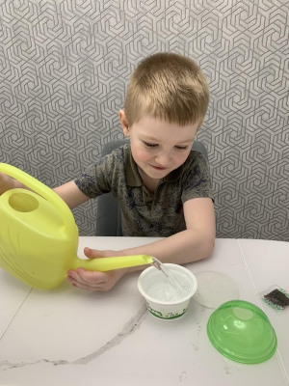
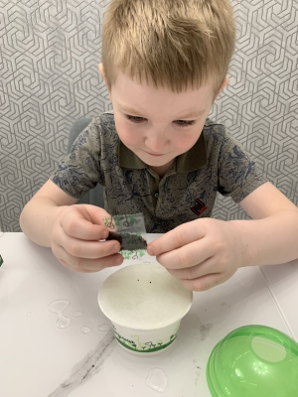
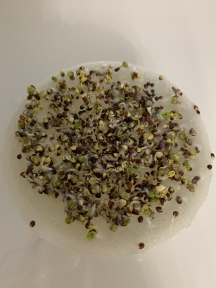
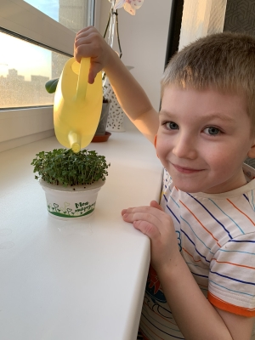
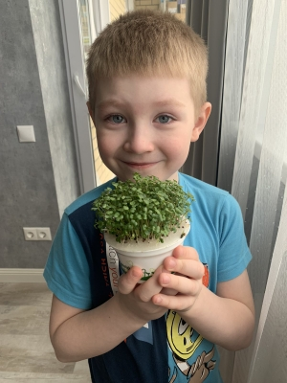
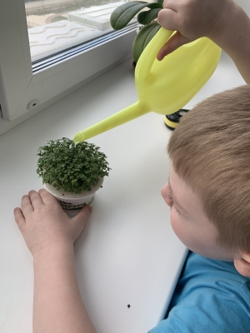
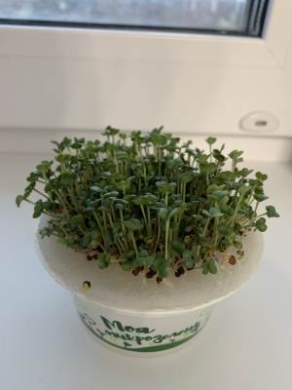
Работа с семьями.
Семья Куц.

Slide 10
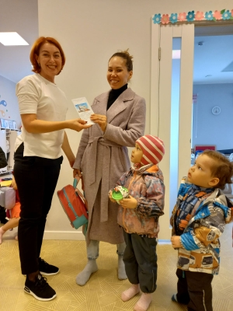
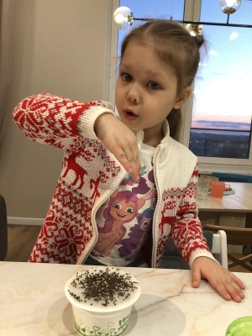
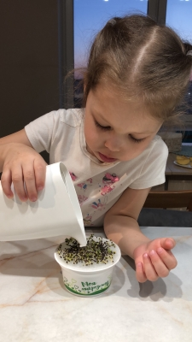
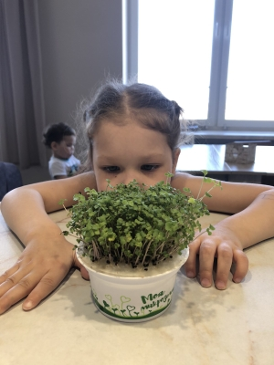
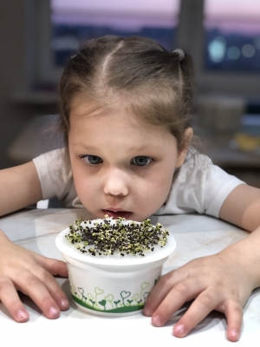
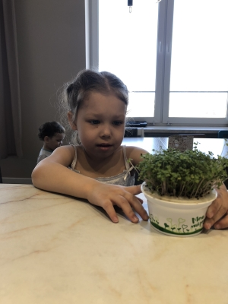
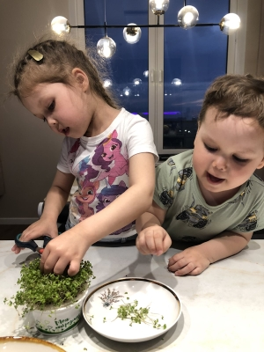
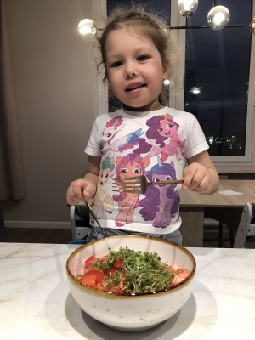
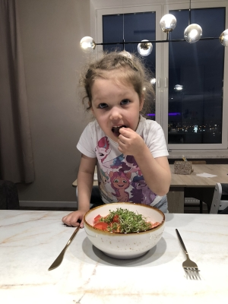
Семья Кузнецовых.

Slide 11
В перспективе:
Составить календарно –тематический план проекта на старший дошкольный возраст;
Реализовать проект в подготовительной к школе группе;
Оформить картотеку дидактических игр по проекту «Сити-фермер»;
Оформить выставку рисунков, макет дома с микрозеленью, фотовыставку «домашней работы», работы в саду, подготовить консультации, буклеты, рекомендации родителям «Что такое Сити-ферма?» и тп.
В результате данного проекта:
Дети получили теоретические и практические знания о профессиях, злаках, об их пользе в жизни человека; проявили инициативность и самостоятельность в поиске способов, действий; научились работать в команде, нести ответственность за порученное дело, заполнять «Дневник наблюдений», что мотивирует малыша доводить начатое дело до конца, потому что ему интересен результат именно своего труда; познакомились с современными профессиями, что закладывает ростки ранней профориентации;
Педагоги повысили свой уровень профессионализма, закрепили навыки планирования и координирования совместной деятельности с детьми и родителями; провели консультации для родителей «Витаминная корзина», «Полезные свойства овощей», «Трудовое воспитание ребенка в семье», «Экологическое воспитание ребенка в семье»;
У родителей сформировалось положительное отношение к сотрудничеству, проявление инициативы.

Slide 12
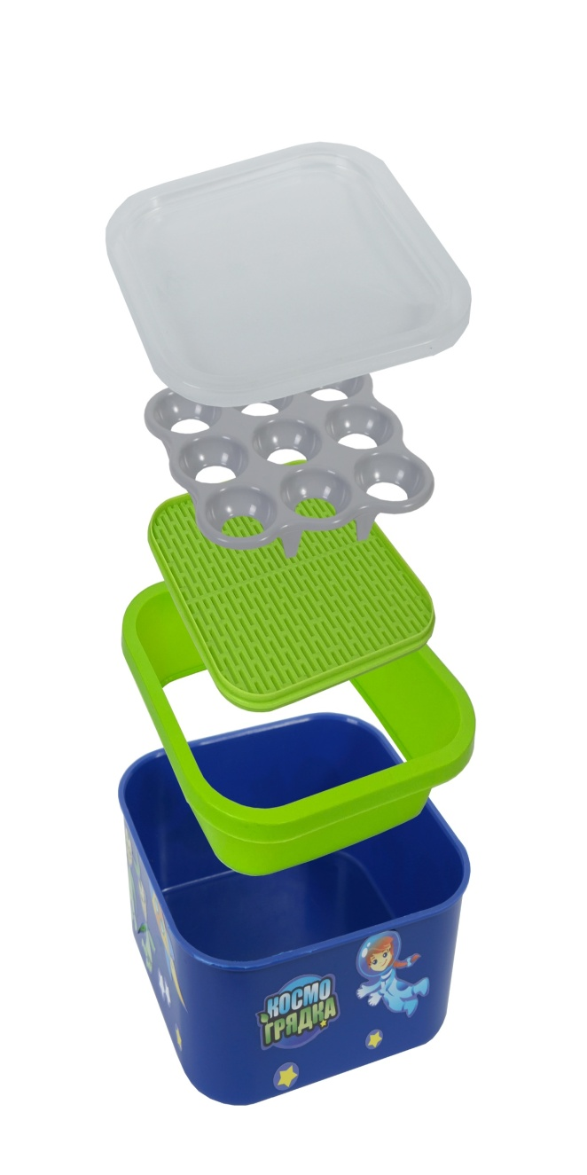
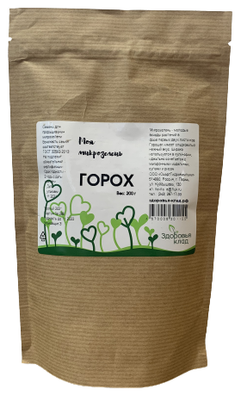
Оборудование
Сертифицированные семена. Всхожесть от 97 %.
Детский проращиватель. Изготовлен из пищевого пластика. Страна производства: РФ. Срок службы 10 лет.

